Slide 1
Le genre des noms
Notes:
Tous les noms en français ont un genre : masculin ou féminin. Je vous propose de passer en revue la distinction du masculin et du féminin pour les noms inanimés et animés.

Slide 2
Noms inanimés
féminin
masculin
ou
Le genre d’un objet n’est pas lié à ses caractéristiques
?tableau
?table
une table
un tableau
une poitrine
un ventre
Apprenez toujours un nom avec son article
Notes:
Les noms inanimés (ou les noms de chose) ont seulement le féminin ou seulement le masculin.
L’identification du genre des noms de choses est purement grammaticale, c’est-à-dire le genre d’un objet n’est pas lié à ses caractéristiques.
table - est-ce que c’est « un » ou « une » table, il faut dire « une table »
tableau - est-ce qu’on dit « un tableau » ou « une tableau », c’est un tableau
de même nous disons
une poitrine
mais
un ventre
La connaissance du genre vient avec la pratique. Quand vous rencontrez un nom, il faut toujours l’apprendre avec son article.

Slide 3
Noms inanimés (terminaisons)
Terminaisons
Masculin
-oir (un pouvoir)
-sme (un socialisme)
Féminin
-tude (une habitude)
-ture (une conjoncture)
Notes:
Dans beaucoup de cas la terminaison peut nous aider à déterminer le genre du nom inanimé.
Notons que la terminaison est un dernier élément d’un mot.
Ainsi, il y a des terminaisons qui sont propres aux noms masculins ou aux noms féminins.
Le francophone parvient à la maîtrise du genre grammatical des noms de chose en grande partie grâce aux indices que lui fournissent les terminaisons
Par exemple, tous les noms qui se terminent en -oir (comme un pouvoir), ou en -sme (un socialisme) sont les noms masculins.
Parmi les terminaisons des noms féminins nous distinguons, par exemple, -tude ou -ture (une habitude ou une conjoncture).
Je ne vous présente pas une liste exhaustive de toutes les terminaisons des noms. Vous pouvez les trouver dans votre manuel dans le chapitre « Le nom ».
Je vous conseille fortement de les apprendre. C’est très utile dans l’apprentissage du genre des noms.
Vous pouvez aussi consulter la section « Pour en savoir plus » où je vous présente beaucoup plus de détails et de subtilités de la langue française.

Slide 4
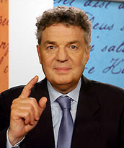
Les noms qui changent de genre
Amour, délice et orgue
masculins au singulier
dans la langue soutenue ou littéraire
Amours, délices et orgues
féminins au pluriel
Notes:
J’aimerais également attirer votre attention aux trois mots suivants : amour, délice et orgue. Ces mots sont masculins au singulier, mais féminins au pluriel dans la langue soutenue ou littéraire. Notons toutefois que ces trois substantifs s’utilisent au masculin dans la langue courante.
Je vous propose de visionner maintenant une belle explication de cette déviation à la règle générale proposée par Monsieur Bernard Cerquiglini dans son émission « Merci professeur » sur TV5Monde.

Slide 5
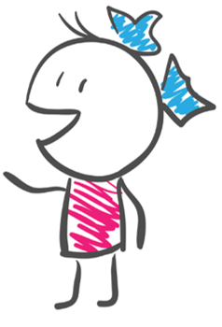
Noms animés
un homme
(un mâle)
masculin
une femme
(une femelle)
féminin
Notes:
Parlons maintenant des noms animés. La plupart des noms de personnes peuvent changer de genre en fonction du sexe : s’il s’agit d’un homme (ou dans les cas des animaux d’un mâle), c’est le masculin ; s’il s’agit d’une femme (ou d’une femelle pour les animaux), le nom prend un genre féminin.

Slide 6
Règle générale
NOM masculin
+
E
=
NOM féminin
un ami
une amie
un étudiant
une étudiante
Notes:
En général, on obtient le féminin des noms correspondant aux êtres animés en ajoutant un "e" à la forme masculine :
un ami - une amie
un étudiant - une étudiante

Slide 7
Particularités
-er, -ier -ère, -ière
un étranger - une étrangère
un écolier - une écolière
-f -ve
un veuf - une veuve
-et -ette
un cadet - une cadette
-en,-ien,-on -enne,-ienne,-onne
un patron - une patronne,
un Canadien - une Canadienne
- el, -eau -elle
un colonel - une colonelle
une jumeau - une jumelle
-x -se
un époux - une épouse
-in,-ain,-an -ine,-aine,-ane
un voisin – une voisine
un Roumain - une Roumaine
un Persan - une Persane
Exception ! un paysan - une paysanne
-eur -euse
un vendeur - une vendeuse
un acheteur - une acheteuse
-teur -trice
un directeur - une directrice
Notes:
Mais dans la formation du féminin des noms animés il y a des particularités :
Les terminaisons des noms -er, -ier se transforment en -ère, -ière
un étranger - une étrangère un écolier - une écolière
-f se transforme en -ve
un veuf - une veuve
-et en -ette
un cadet - une cadette
-en, -ien, -on redoublent « n »
un patron - une patronne,
un Canadien - une Canadienne
- el, -eau se transforme en -elle
un colonel - une colonelle
une jumeau - une jumelle
-x devient -se
un époux - une épouse
Pour les terminaisons, -in, -ain, -an on ajoute « e » à la fin en suivant la règle générale
un voisin - une voisine
un Roumain - une Roumaine
un Persan - une Persane
Il y une seule exception : un paysan - une paysanne ou il y a un double « n »
-eur devient -euse
un vendeur - une vendeuse
un acheteur - une acheteuse
alors que
-teur se transforme en -trice
un directeur - une directrice

Slide 8
-eur vs. -teur
Pourquoi est-ce que nous disons « acheteur – acheteuse », mais « directeur – directrice » ?
OUI
-eur -euse
« t »
racine ?
NON
-teur -trice
verbe ?
Un chanteur
chanter
une chanteuse
verbe ?
Un fondateur
fonder
une fondatrice
verbe ?
Un conducteur
conduire
une conductrice
Notes:
Vous allez peut-être me demander
Pourquoi nous disons « acheteur – acheteuse », mais « directeur – directrice » ?
Vous allez me dire que dans les deux cas nous avons -teur (acheteur et directeur)
Dans le cas où nous avons –teur à la fin du nom animé il faut voir si le « t » fait partie de la racine du mot, si oui, alors la terminaison est –eur et non pas –teur, et au féminin il faut dire –euse. Sinon, la terminaison est –teur alors il faut dire –trice au féminin.
Une question logique qui se pose est de savoir quand le « t » fait partie de la racine et quand il ne le fait pas.
Pour le savoir je vous propose de faire un verbe à partir du nom, si vous pouvez enlever -eur et faire le verbe avec ce qui reste, alors le féminin sera en « -euse » car nous pouvons faire le verbe avec le « t » qui reste dans la racine.
Considérons quelques exemples,
Un chanteur – est-ce que nous pouvons faire un verbe sans –eur? Oui, c’est le verbe « chanter ». Le « t » fait partie du verbe, alors, au féminin nous allons dire « une chanteuse ».
Un fondateur – il n’y a que le verbe « fonder », le « t » n’y fait pas partie, alors « un fondateur » au féminin se transforme en « une fondatrice ».
Un conducteur – nous avons le verbe « conduire », dans ce verbe il n’y a pas de « t », alors il faut dire « une conductrice ».

Slide 9
Particularités II
-e -e
un artiste – une artiste
quelques mots -esse
un prince – une princesse
un comte – une comtesse,
un ogre – une ogresse,
un tigre – une tigresse
un maitre – une maitresse
un poète – une poétesse (Québec: une poète)
un dieu – une déesse
un mot spécial
un homme une femme
un garçon une fille
un mari une femme
un père une mère
un oncle une tante
un frère une sœur
un neveu une nièce
un vieillard une vieille
un héros une héroïne
un copain une copine
un roi une reine
un monsieur une dame
un coq une poule
un cheval une jument
un sot une sotte
Notes:
Revenons maintenant aux particularités de la formation du féminin des noms animés.
Le nom qui se termine en -e au masculin reste invariable au féminin
un artiste - une artiste,
Faites attentions à quelques mots qui ont le féminin en -esse, la plupart de ces mots se terminent en –e au masculin sauf « un dieu »
un prince – une princesse,
un comte – une comtesse,
un ogre – une ogresse,
un tigre – une tigresse,
un maitre – une maitresse
un poète – une poétesse (par contre au Québec, on utilise plutôt une forme épicène : une poète)
un dieu – une déesse
Pour certains mots, il y a un mot spécial pour le masculin et le féminin:
un homme - une femme
un garçon - une fille
un mari - une femme
un père - une mère
un oncle - une tante
un frère - une sœur
un neveu - une nièce
un vieillard - une vieille
un héros - une héroïne
un copain - une copine
un roi - une reine
un monsieur - une dame
un coq - une poule
un cheval - une jument
un sot - une sotte

Slide 10
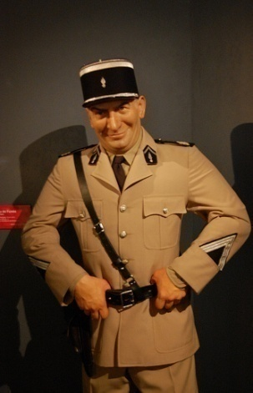
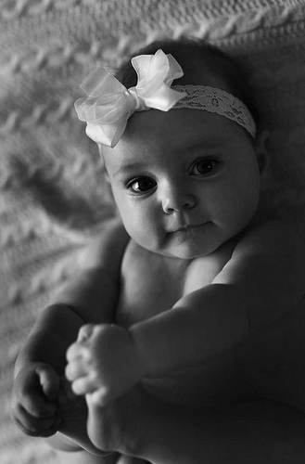
Particularités III
Toujours au féminin
une victime
une personne
une vedette
une connaissance
une sentinelle
Toujours au masculin
un être
un bébé
Ex.:
Louis de Funès est
une des plus grandes vedettes de la comédie française.
Ex.:
Rébecca est un bébé adorable.
© Kévin F., Flickr.com
© Babasteve, Flickr.com
Notes:
Certains noms sont toujours féminins, même quand il s’agit d’un homme ou d’un garçon
une victime
une personne
une vedette
une connaissance
une sentinelle
Par exemple, Louis de Funès est une des plus grandes vedettes de la comédie française.
Certains noms sont toujours masculins, même quand il s’agit d’une femme ou d’une fille :
un être
un bébé
Par exemple, Rébecca est un bébé adorable.

Slide 11
Féminisation des titres
le président – la présidente
Madame le président
un ministre – une ministre
un ingénieur – une ingénieure
un médecin – une médecin
un docteur – une docteure
Photo de Christina, Unsplash
Notes:
J’aimerais faire un court commentaire concernant la féminisation des titres. Comme les femmes sont de plus en plus présentes dans toutes les sphères d’activité, le besoin s’est fait sentir de féminiser plusieurs noms de métiers, professions, fonctions et titres pour lesquels on n’avait pas de formes féminines usuelles.
Par exemple, le président – la présidente (il n’y a pas longtemps on disait encore « Madame le président »)
un ministre – une ministre
un ingénieur – une ingénieure
un médecin – une médecin (ne dites pas une médecine en désignant une personne, car « la médecine » fait référence à la science)
un docteur – une docteure
J’attire votre attention au fait que la féminisation est très répandue dans la francophonie canadienne.
Notez qu’en France la féminisation est aussi de plus en plus courante dans les médias et dans l’usage, mais l’Académie française demeure encore réticente, en particulier quand il s’agit de noms de fonctions utilisés dans les textes juridiques et officiels.

